Slide 1


ProCop 3.4 Novinky
Novinky a rozšíření
Jiří Hošek, ALFA Mikrosystémy, s.r.o.

Slide 2
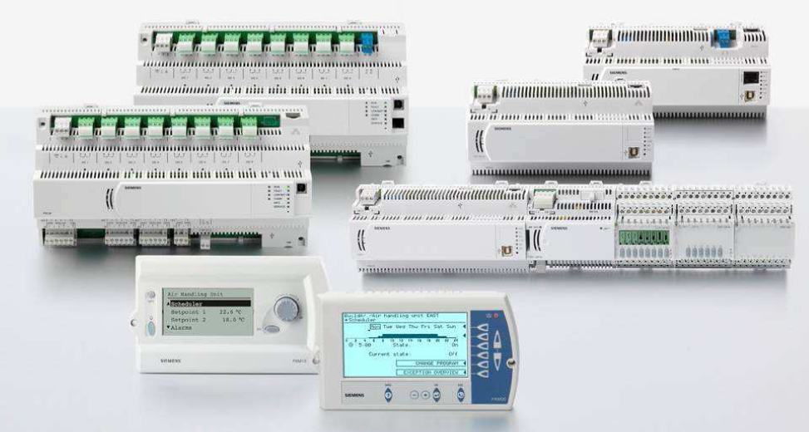
Rozšíření podpory Desigo™ PX

Slide 3


Alarmy BACnet objektů
Typy
  Jednoduchý
  základní
  rozšířený
  message
Vizualizace poruchy: červený symbol je-li XXX.Status > 0 (vlastnost EVENT_STATE)
Kvitace: červený vykřičník je-li XXX.Status=0 a XXX.Ack>0 (vlastnost ACKED_TRANSITIONS)
Kvitace je dvojúrovňová:
  potvrzení
  reset (u rozšířených alarmů)

Slide 4
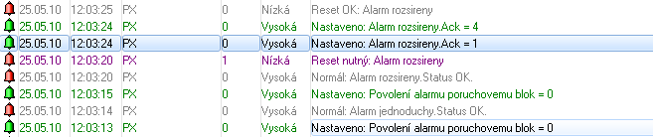
Hlášení nutnosti resetovat
Problém s alarmy s pamětí
Vylepšení hlášení
Je-li alarm odeznělý a není resetován, technologie stojí
Zásah obsluhy:
  projít displeje a najít vykřičník
  pokusit se resetovat systémovou proměnnou CommonFault
Nový alarmní styl Alarm Reset (tmavě fialový bez SMS)
Je-li Status=1 a Ack>0, pak se hlásí Reset nutný: Popis proměnné
Návrat je hlášen jako „Reset OK“

Slide 5
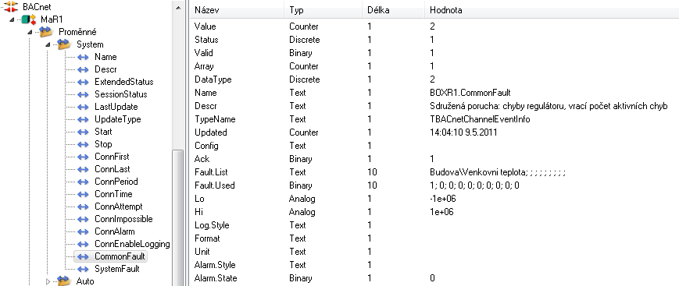
Rozšíření proměnné CommonFault
CommonFault je doplněná o seznam až 10 alarmů
CommonFault.Fault.List[10] – text poruchy
CommonFault.Fault.Used[10] – platnost řádku
Vyčítá se ze systémového EventListu a filtruje se
Filtry u PX modulu:
"Ukaž seznam poruch v CommonFault„ TRUE
"Ukaž ComnAlarms v CommonFault„ FALSE
"Ukaž definované alarmy v CommonFault„ FALSE

Slide 6
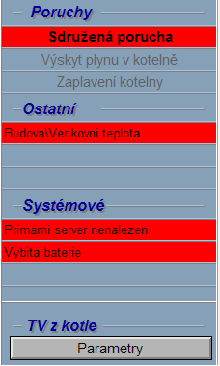
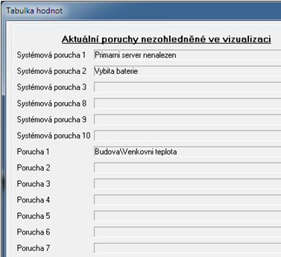
Nová proměnná SystemFault
Proměnná SystemFault je strukturou shodná s CommonFault
Vrací počet systémových proměnných a seznam 10 aktivních
Seznam se získává z objektu DeviceInfo (Desigo 4.x)

Slide 7
BACnet na WAN?
Vlastnosti BACnet
Přenosová média
✓
Pevný timeout
Pevný počet pokusů
Neumí se přizpůsobovat kvalitě linky
Velké množství krátkých paketů
Nepotvrzované služby
Posílání nepotvrzovaných změn
„Nepřežije“ velké množství ztrát
nebo krátkodobá přetížení sítě
Přepínaná LAN po UTP
Přepínaná LAN optika
Wi-Fi LAN
ADSL „poslední míle“
GPRS
Internet, WAN
xDSL modemy mezi výměníky
✓
!
✓
✗
✗
!

Slide 8

ProCop 3.4 pro Windows 7
Podpora systému a zabezpečení

Slide 9


Standardní model běhu systému NT
Uživatel „ProCop“ je lokálním administrátorem
Standardní uživatel „Obsluha“ nemá administrátorská oprávnění
Datové servery běží na pozadí s identitou uživatele „ProCop“
Obsluha spouští po přihlášení ProStart.exe
ProStart spouští ProCop.exe pomocí funkce RunAs
Aplikace ProCop tak získá admin. oprávnění uživatele „ProCop“
Zabezpečení formou oprávnění Read/Write/Full na souborech
Windows
ProAccess.exe
Služby
ProAlarm.exe
ProTrend.exe
ProCop
Administrátor
ProdDat.exe
Logon Desktop
Obsluha
oprávnění User
ProStart.exe
ProCop.exe
ProStart spouští ProCop
ProCop
Administrátor

Slide 10
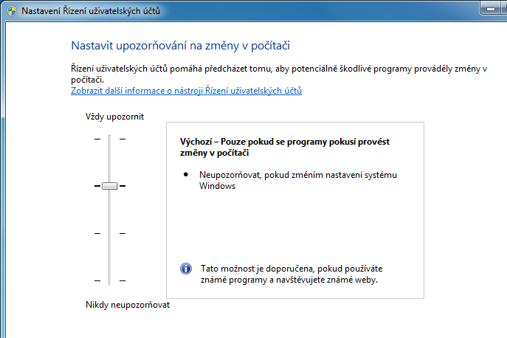
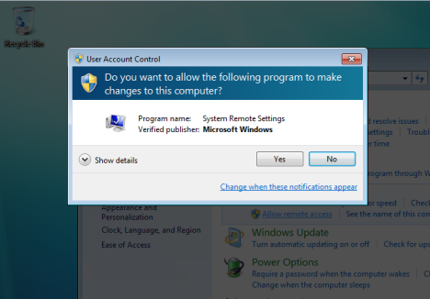
Jak pracuje UAC
Aplikace běží vždy jako „User“
Pro chráněné operace se musí spustit nová aplikace a Windows žádají uživatele o povolení nebo dohlášení
Úroveň oprávnění pro každého uživatele odděleně
Služby běží bez UAC

Slide 11
Důsledky UAC
Pokud administrátor spustí aplikaci, tato běží pod oprávněním User
Povolení k přístupu (na soubory apod.) udělené skupině Administrators se proto nevztahuje na aplikaci spuštěnou Administrátorem (!)
Nelze běžně zapisovat do kořenového adresáře disku C:\
Aplikace nemohou zapisovat do Program Files

Slide 12
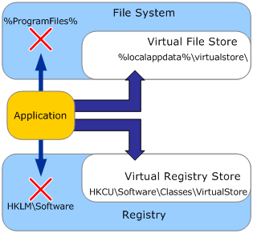
UAC virtualizace
Zápisy do Program Files systém přesměruje
Zápisy do registry HKLM\Software přesměruje do VirtualStore
Je-li ProCop instalován do Program Files, jsou soubory přesměrovány do C:\Users\NAME\AppData\Local\ProCop
  Options
  Temp
  Alfa.log
Virtualizace není vidět v žádném dialogu pro nastavení oprávnění apod.
Virtualizace je prováděna pro každého uživatele odděleně

Slide 13
Podpora 64-bitových systémů
Podpora pro USB HW klíč
Pro 32-bitové aplikace systém virtualizuje:
  zápisy do Program Files (64bitové)
  zápisy do Registry (speciální 32-bitová větev)
Pro běh 32-bitový aplikací v IIS nutno spustit speciální skript
  regWebx64.bat v adresáři ProCop\Register

Slide 14
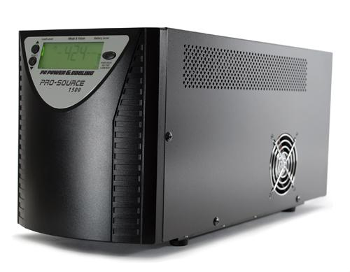
UPS a Power Management
Dynamizace SystemEvent umí zachytit nové události PowerAC a PowerBattery
Každá dynamizace na serveru může být zpožděná
Datový server zakazuje pokusy Windows o usnutí

Slide 15
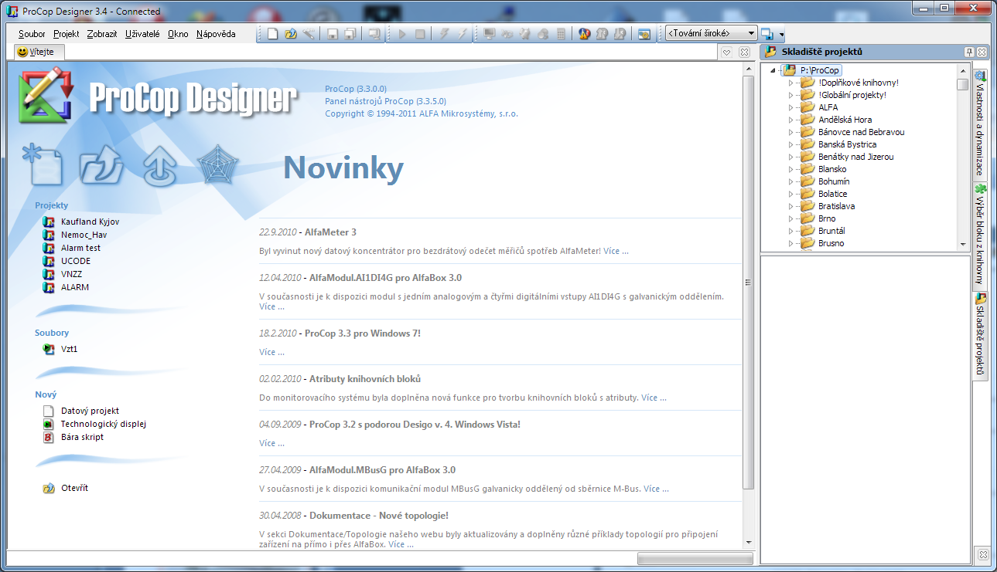
Uživatelské rozhraní ProCop 3.4

Slide 16
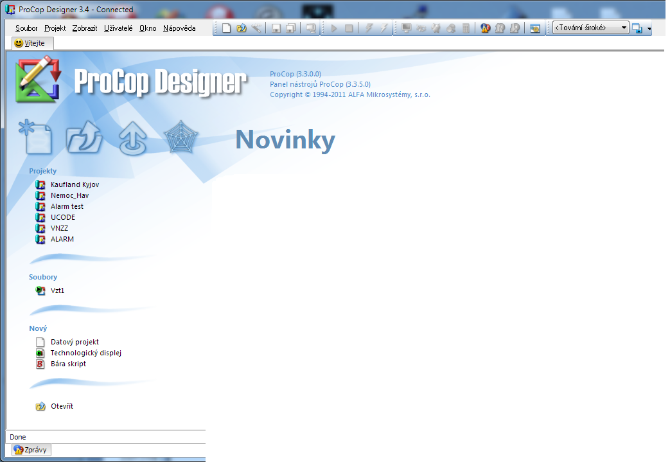
Nové rysy
Vzhled Windows 7
Uvítací HTML obrazovka
  novinky on-line
  posledně otevřené projekty
Centrální panel se záložkami
Panel pro okna vlastností, zpráv, knihovny,…
Tovární nastavení
  standardní
  široké pro nové monitory

Slide 17
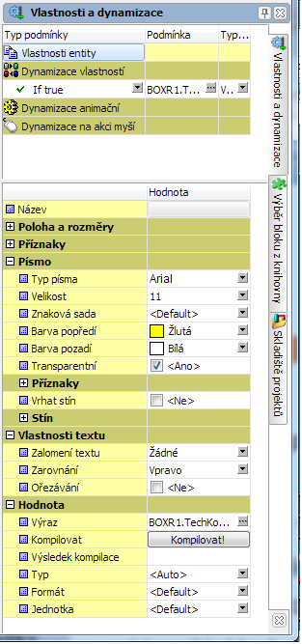

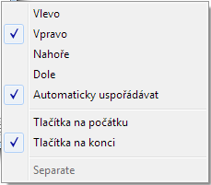
Panely oken
Připnout
Typy panelů:
  pevné „přišpendlené“
  vyjížděcí
  „létající“ ve volných oknech
Skupiny panelů se mohou spojit do jednoho panelu se záložkami
Uspořádávání pomocí Drag&Drop myší
Nastavení je možno ukládat pod jménem a přepínat
Vyjmout
Přepnout
Záložky
Zavřít

Slide 18
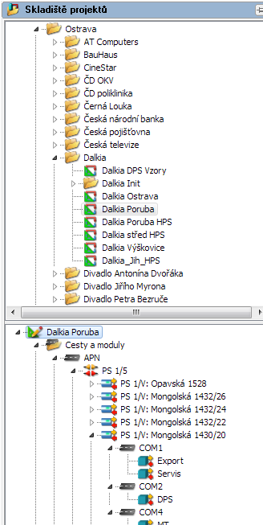
Skladiště projektů
Panel zpřístupňuje stromy projektů na lokálních discích nebo síti
Dokáže otevřít projekt přímo na ReadOnly médiu
Ze skladiště je možno importovat obrázky nebo celé moduly
Nastavení přímo na stromu: možno nastavit seznam cest

Slide 19
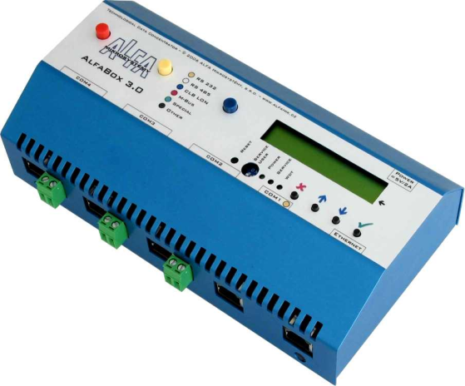
AlfaBox+
Předběžné informace
Nový a výkonnější

Slide 20
Síťová rozšíření AlfaBox+
Problém
Řešení AlfaBox+
Rychlost
Ethernet 10/100
Správný kabel
Auto-MDIX
Bezpečnost
Integrovaný Firewall
Adresace
Dynamické adresy

Slide 21
Podpora dynamických adres AlfaBox+
Podpora dynamických adres
Jak zjistit adresu AlfaBoxu+
Komunikační cesta Ethernet je schopna získávat adresy dynamicky od DHCP serveru
Komunikační cesta PPP získává dynamickou adresu protokolem IPCP od GSM operátora
Standardní řešení známé z PC je DNS server
Z bezpečnostních důvodů je možné do DNS serveru zapisovat jen přes doménové služby Active Directory
Řešení: AlfaBox+ periodicky hlásí svou aktuální adresu dispečinku

Slide 22
Podpora překladu adres AlfaBox+
Překlad adres
Jak zjistit adresu AlfaBoxu+
Překlad IP adres změní obvykle zdrojovou adresy paketu
Často při změně adresy dojde ke změně zdrojového UDP portu
Typicky se provádí:
  Pro šetření veřejných adres
  U stavových firewallů
  Při tunelování
Stavové firewally povolí pouze komunikaci, která začíná „uvnitř“ sítě
AlfaBox+ posílá periodicky registraci čímž občerstvuje stavové tabulky zařízení po cestě
Pro registraci používá stejný port jako pro komunikaci
Dispečink dynamicky zaznamenává z jaké IP adresy a portu přichází registrace z AlfaBoxu+

Slide 23
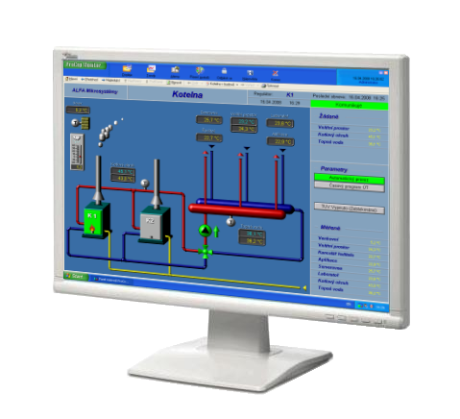
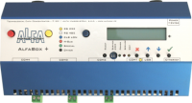
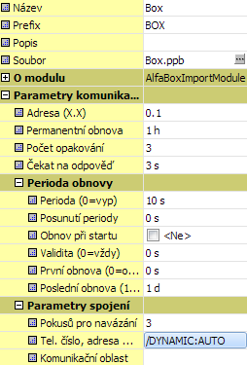
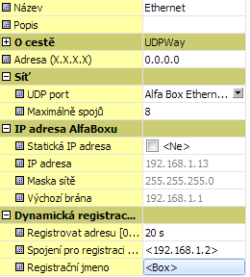
Konfigurace registrace
AlfaBox+
Registrace
na dispečinku jméno „Box” IP A.B.C.D Port NN
Dispečink navazuje na jméno AlfaBoxu+
V AlfaBoxu se zapne dynamická registrace s periodou a případně vloží jméno
V dispečinku se navazuje automaticky na jméno AlfaBoxu, které musí být unikátní
Druhou možností je zadat shodný unikátní název na obou stranách
Přidělenou adresu lze nalistovat na displeji AlfaBoxu a je uložena v systémovém zápisníku

Slide 24
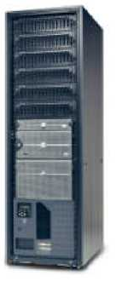
Síťové možnosti AlfaBox+: LAN s DHCP
Firemní síť 192.168.1.0
Maska 255.255.255.0
Dynamická IP adresa přidělená AlfaBoxům DHCP serverem
Pevná IP adresa dispečinku ProCop 3
Automatická registrace dynamické adresy AlfaBoxu na dispečink, AlfaBoxy nepotřebují pevné IP adresy ani DNS server
Pevná
IP adresa
dispečinku
192.168.1.10
DHCP server
Registrace
na dispečinku
Ethernet
DHCP
DHCP
Dynamická
IP adresa
192.168.1.107
Dynamická
IP adresa
192.168.1.108
AlfaBox+
AlfaBox+

Slide 25


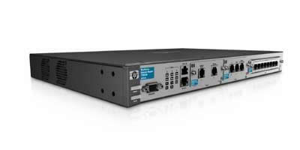
Síťové možnosti AlfaBox+: Směrovaná síť
Síť pro kanceláře 192.168.1.0
Maska 255.255.255.0
Síť pro výrobu 192.168.2.0
Maska 255.255.255.0
Ethernet
Ethernet
DHCP server
Router
NAT, PAT
tunel
Firewall
DHCP
Registrace
na dispečinku
Dynamická
IP adresa
192.168.2.101
AlfaBox+
Pevná
IP adresa
dispečinku
192.168.1.10
DHCP
Dynamická
IP adresa
192.168.2.102
AlfaBox+

Slide 26

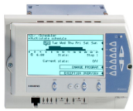
Síťové možnosti AlfaBox+: APN s IPCP
Síť 10.4.1.0
Maska 255.255.0.0
Registrace
na dispečinku
GPRS
s privátním APN
Router
(DSL)
Neveřejná pevná IP adresa dispečinku
10.4.1.2
IPCP
Neveřejná IP adresa přidělována dynamickyoperátorem 10.4.1.137
AlfaBox+
Privátní APN u mobilního operátora
Bez nutnosti zřizování statických IP adres
Desigo PX

Slide 27
Síťové možnosti AlfaBox+: Internet
Port Mapping
In UDP 380 ->
192.168.1.10:380
Firemní síť 192.168.1.0
Maska 255.255.255.0
Internet
ISP
(NAT,PAT)
Firewall
v AlfaBox+
Router
Pevná veřejná
IP adresa
82.209.17.82
Firewall
Registrace
na dispečinku
DHCP
GPRS
NAT, PAT
Neveřejná pevná IP adresa dispečinku
192.168.1.10
Veřejná IP adresa přidělována dynamicky
109.183.131.17
AlfaBox+
Neveřejná IP adresa přidělována dynamicky
operátorem 10.4.3.137
SIM
Internet
AlfaBox+
Desigo PX

Slide 28
ALFA Mikrosystémy, s.r.o.
Automatizace technologií
Adresa: Rudná 839/90
700 30 Ostrava – Zábřeh
Telefon: +420 596 788 689
Fax: +420 596 788 691
Mail: mail@alfamik.cz
Web: http://www.alfamik.cz

